Slide 1
SKI: exposing concurrency bugs
匡正非 2015011273

Slide 2
Concurrency bugs
主要出现在多核并行处理的机器当中
极难复现
通常只能通过肉眼调试
例：data race, semantic problems

Slide 3
如何在模拟情况下调试
绝大多数的bug本质都由data race触发
由访存的顺序不一致引起
各个核内部的处理情况并不关键
可以把每条指令都看成多核的原子操作
多核程序运行的结果取决于不同线程之间执行指令的顺序（interleaving）

Slide 4
两种调试方法
Stress testing
通过不断输入找到可能引发出错的interleaving
Systematic testing
通过不断随机interleaving找出错误
Kernel无法控制interleaving，只能使用VMM来操作
尽量对Kernel不做修改

Slide 5
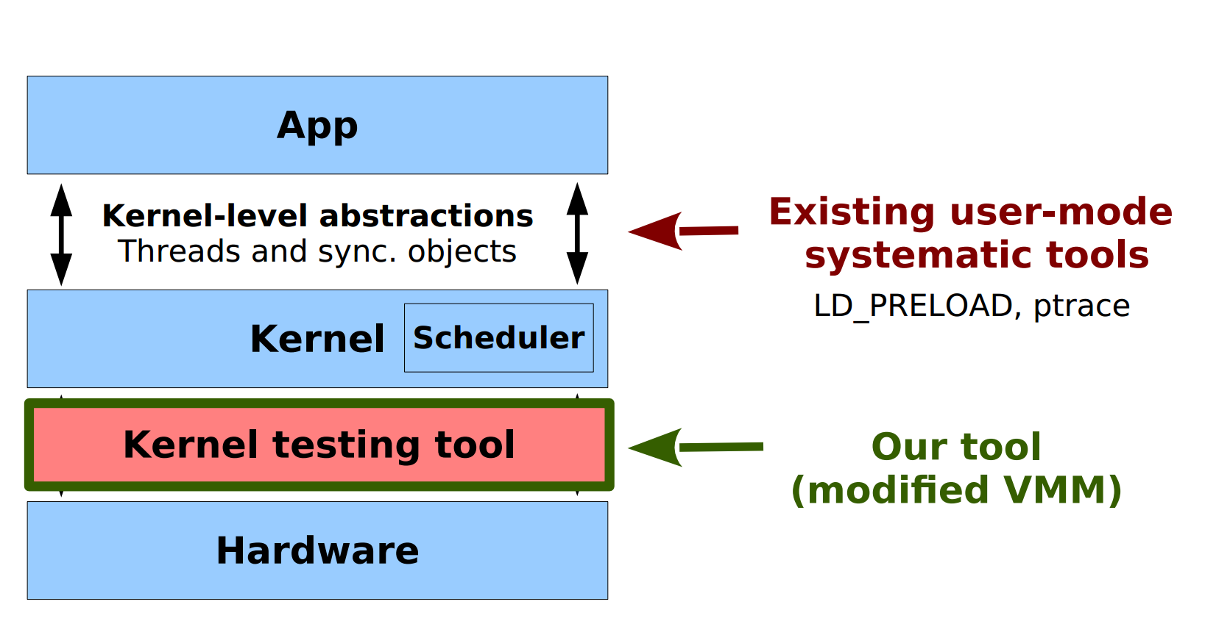

Slide 6
如何利用VMM操控interleaving
大部分操作系统拥有让一个线程依附在同一个核的功能（affinity）
利用这点可以让线程与核绑定
通过开关核来控制线程
VMM中的核可以看成是host中的一个进程，通过schedule即可控制
Kernel Thread不一定能绑定核，因此SKI不能控制这些线程

Slide 7
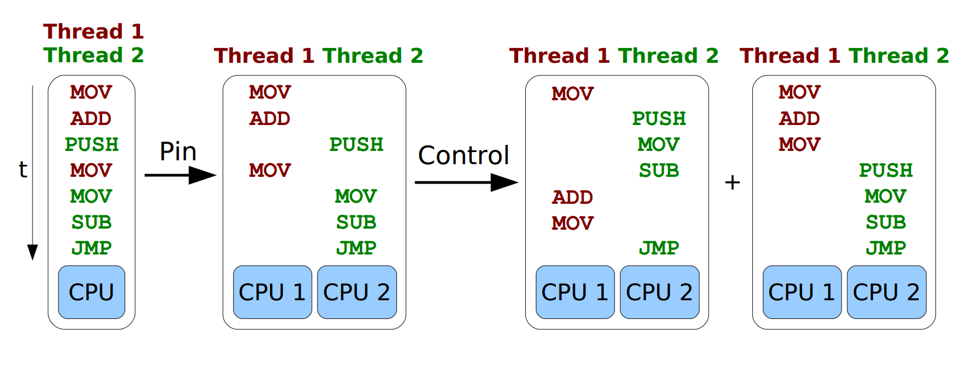

Slide 8
Schedule算法
PCT算法：
随机初始活跃度，活跃度最高的线程开始执行
每个线程的运行过程中随机出现切换点，线程执行到切换点时活跃度降低
[0,k]中随机生成p个
中断处理
每个核引入一个“中断态”
运行中随机出现中断，中断所处的核随机
出现中断的核进入中断态运行，直至IRET指令

Slide 9
Heuristic
用来判断线程是否进入等待
Pause Heuristic
Halt Heuristic
Loop Heuristic
Starvation Heuristic
只能进行推测，不能保证一定准确

Slide 10
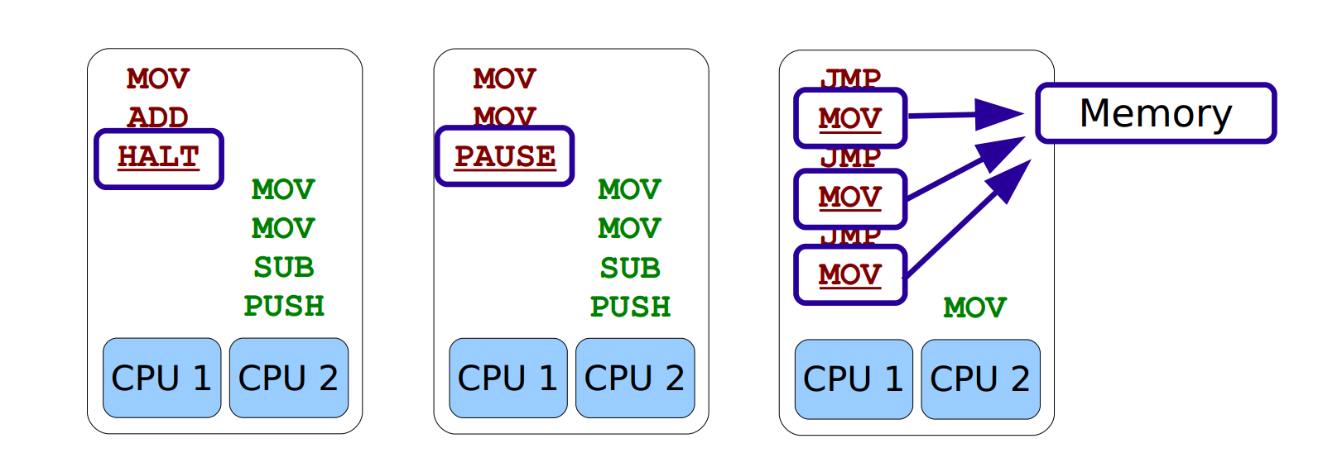

Slide 11
Communication Point
没有访存操作的指令，其执行顺序没有影响
访存操作也需关注涉及公有内存的访问
Communication Point
仅在这些点设置Reschedule，减小枚举空间
维护一个不断累积的集合，每次运行时加入新的Communication Point

Slide 12
Implement

Slide 13
Implement
实现了一个改动后的Qemu（改动13000+行）
实现了一个测试框架（面向linux）
Test程序通过Hypercall与VMM交流（每次传递一个hio类）
具体实现上做了很多优化

Slide 14
Snapshot
不需要每次运行时都重启Qemu
保存VM在Test即将开始时的所有状态→Snapshot
直接复原即可重新运行Test
Snapshot存在于tmpfs中，利用Host中的copy-on-write可以高效复制

Slide 15
Parallelization
对于多核Host，支持同时运行多个VM并行检测

Slide 16
Porting to uCore

Slide 17
uCore需要进行的改动
SKI宗旨在于尽量少改动kernel，因此对于kernel的要求比较低：
设置Affinity（uCore中没有）
Spin lock
在实际代码中由于面向的target是linux，因此还加入了以下需求：
Ssh/scp
Bash
Mlock

Slide 18
Test流程
SKI建立Qemu，编译Test Suite
Target booting结束后向SKI发送信息
SKI接收后通过通过ssh向target发送run脚本，并运行
Run脚本设定环境，然后开始运行测试程序（由C编写）
测试程序中，有两个关键函数：ski_test_start, ski_test_ finish ，分别标志着测试的开始和结束
ski_test_start结束后向SKI发送hypercall，SKI记录此时的snapshot
ski_test_finish结束后SKI开始枚举interleaving，进行测试

Slide 19
Barrier
用于对多核进行同步
需要：条件变量、Mutex
可以统一通过信号量完成 √

Slide 20
Test
经过调整（删除代码）目前已经不再需要这些支持
Test Suite在单核uCore中已经运行成功

Slide 21
Qemu
项目的难点所在
SKI需要记录target中的系统调用，需要重新生成
SKI所使用的Qemu版本为1.0.1，只支持i386，且因为兼容性问题暂时无法运行
（尽管纯Qemu1.0.1可以运行）

Slide 22
改动Qemu所需的成本
咨询了论文一作

Slide 23
改动Qemu所需的成本
主要改动在Target-i386和新建的ski-*文件上
目前已经基本看完Target-i386的改动，但由于工程过于庞大，大部分代码还没看懂
Qemu本身也有很多复杂度
适合单独作为一次拓展实验

Slide 24
谢谢！

